Slide 1


Facoltà d’ Ingegneria
Dipartimento di Elettronica e Telecomunicazioni
Esercitazioni di laboratorio
Massimiliano Pieraccini

Slide 2
Esercitazione di laboratorio
Specifiche
Progetto
Simulazione
confronto
Prototipo
Caratterizzazione

Slide 3


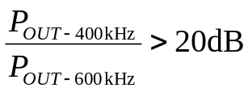
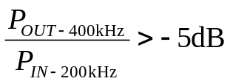
Esercitazioni di laboratorio n.1
Gruppo 3 e 4
Progetto, simulazione, realizzazione in laboratorio e caratterizzazione di un duplicatore di frequenza a BJT per un segnale generato da una sorgente in tensione con 50 Ω di resistenza interna e per un carico di 50 Ω.
Le specifiche sono le seguenti:
Stimare sulla base di considerazioni teoriche e/o della simulazione la resistenza di ingresso e di uscita del moltiplicatore progettato

Slide 4
Esercitazioni di laboratorio n.2
Gruppo 7 e 8
Progetto, simulazione, realizzazione in laboratorio e caratterizzazione di un duplicatore di frequenza a FET per un segnale generato da una sorgente in tensione con 50 Ω di resistenza interna e per un carico di 50 Ω.
Le specifiche sono le seguenti:
Stimare sulla base di considerazioni teoriche e/o della simulazione la resistenza di ingresso e di uscita del moltiplicatore progettato

Slide 5


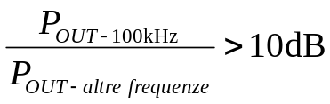
Esercitazioni di laboratorio n.3
Gruppo 1 e 2
Progetto, simulazione, realizzazione in laboratorio e caratterizzazione di un mixer a singolo BJT per un segnale generato da una sorgente in tensione con 50 Ω di resistenza interna e per un carico di 500 Ω.
Le specifiche sono le seguenti:
Stimare sulla base di considerazioni teoriche e/o della simulazione la resistenza di ingresso e di uscita del mixer progettato
Dare in ingresso un segnale a 700 kHz modulato AM con indice di modulazione 0.3. Visualizzare il segnale in uscita a 100kHz e misurare l’indice di modulazione

Slide 6
Esercitazioni di laboratorio n.4
Gruppo 5 e 6
Progetto, realizzazione in laboratorio e caratterizzazione
di un amplificatore a guadagno controllato a mixer per un segnale generato da una sorgente in tensione con 50 Ω di resistenza interna e per un carico di 50 Ω, con le seguenti specifiche:
Frequenza operativa: 300kHz
Slew rate dell’ordine di 1V/ms
Caratterizzare l’AGC in termini di
Risposta a variazione a gradino dell’ampiezza del segnale in ingresso
Caratteristica ampiezza di uscita al variare dell’ampiezza in ingresso
Dare in ingresso un segnale di ampiezza 1V, frequenza 100KHz e modulato in ampiezza con indice di modulazione 1.
Misurare l’indice di modulazione in ampiezza del segnale in uscita al variare della frequenza di modulazione

Slide 7


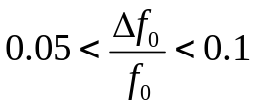
Esercitazioni di laboratorio n.5
Gruppo 9 e 10
Progetto, simulazione, realizzazione in laboratorio, caratterizzazione
di un amplificatore selettivo in frequenza a singolo BJT per un segnale generato da una sorgente in tensione con 50 Ω di resistenza interna e per un carico di 500 Ω.
Le specifiche sono le seguenti:
Stimare sulla base di considerazioni teoriche e/o della simulazione la resistenza di ingresso e di uscita dell’amplificatore progettato

